Slide 1
Examenspreekuur Nederlands havo

Slide 2
Eindexamen Nederlands 2026
35 vragen
9 meerkeuzevragen
3 onderdelen:
1: 16 vragen: 29 punten
2: 12 vragen: 19 punten
3: 7 vragen: 12 punten
Notes:
BREGJE

Slide 3
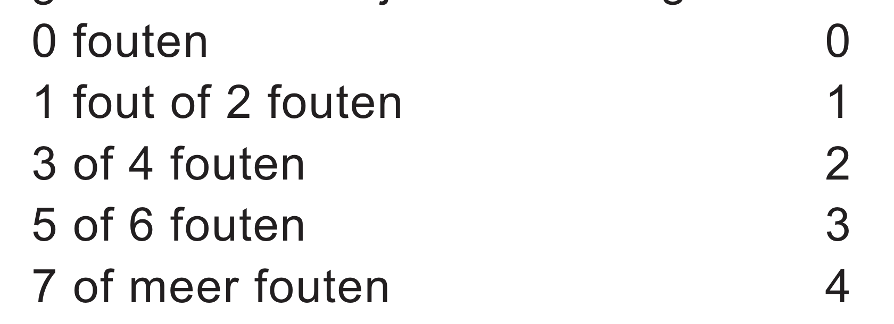
Taalaftrek
Je docent let op spelling en bij sommige vragen (‘Geef antwoord in een of meer volledige zinnen.’ ook op grammaticaliteit.
Notes:
KIJKERSVRAAG - BREGJE

Slide 4
Veel gemaakte taalfouten
Werkwoordspelling en zeker persoonsvormen die als voltooid deelwoord worden geschreven of andersom:
- Fouten maken in de werkwoordspelling gebeurt veel.
- Fouten maken in de werkwoordspelling is veel gebeurd.
Congruentiefout: sommige woorden lijken enkelvoud, maar dat zijn ze niet: media, data, Verenigde Staten. Dus:
De media waren in groten getale aanwezig bij Ajax-NEC.
Of andersom: De politie is gebeld.
Hoofdletters: geen hoofdletter aan het begin van de zin wordt niet meer geteld als taalfout, maar geen hoofdletter bij een naam of een afgeleide daarvan telt wél als taalfout! Kijk naar de tekst!
Notes:
KIJKERSVRAAG - BREGJE

Slide 5
Veel gemaakte taalfouten
Verwijswoorden: naar de-woorden verwijs je met die, naar het-woorden verwijs je met dat:
Het meisje dat geen taalfouten maakte, had goed opgelet.
De jongen die veel taalfouten maakte, had niet goed opgelet.
Onnodig spatiegebruik: samenstellingen schrijf je aan elkaar:
hoe veel 🡪 hoeveel
kennis maken 🡪 kennismaken
lunch afspraak 🡪 lunchafspraak
Notes:
KIJKERSVRAAG - BREGJE

Slide 6
Veel gemaakte taalfouten
Een volledige zin heeft een onderwerp en een persoonsvorm
Let op het werkwoord ‘willen’ (ik wil, je/jij/u wil(t), hij/zij/het wil)
Gebruik hun niet als onderwerp. DAT KAN NIET! Het is: zij hebben; niet hun hebben!
Gebruik geen afkortingen!
Breek geen woorden af aan het eind van de zin.
Let op moeilijke woorden (neem ze uit de tekst over).
Notes:
KIJKERSVRAAG - BREGJE

Slide 7
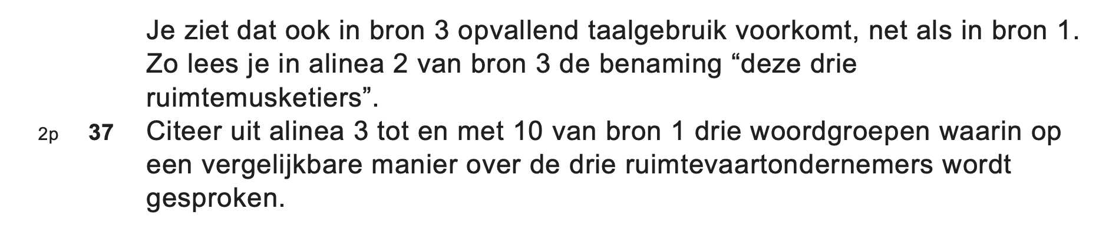
Citeervragen
Vorig jaar opvallend veel citeervragen!
Hoe moet je citeren en wanneer mag je verkort citeren?
Notes:
ARNOUD

Slide 8
Citeervragen
Alleen bij een vraag waar wordt gevraagd om een citaat, mag je verkort citeren!
Je citeert dan als volgt:
“De docent geeft duidelijke uitleg over het aanpakken van examenvragen.” (regel 23-25).
“De docent … van examenvragen.” (regel 23-25).
Wat moet je citeren?
Een woord: “docent” (regel 23)
Een woordgroep: “duidelijke uitleg” (regel 24) 🡪 geen persoonsvorm
Zinsgedeelte: “De docent geeft duidelijke uitleg” (regel 24) 🡪 wel een persoonsvorm
Een hele zin: “De docent … van examenvragen.” (regel 23-25).
Let op: Vanaf de 2025-examens wordt de spelling in antwoorden op citeervragen niet meer beoordeeld.
Notes:
ARNOUD

Slide 9
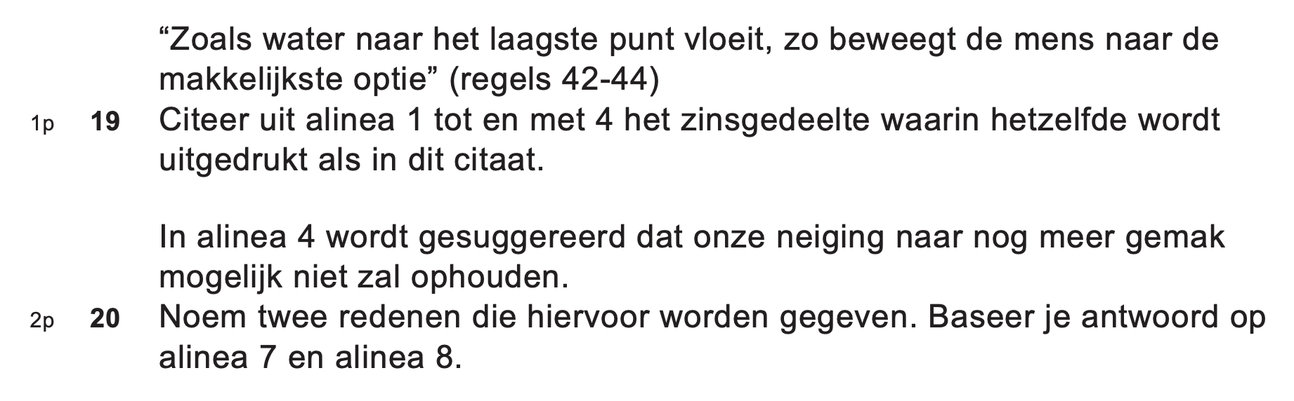
Citeervragen
Dus: vraag 19 🡪 wel verkort citeren
Vraag 20: haal je antwoord letterlijk uit de tekst, maar niets verkort!!
Notes:
ARNOUD

Slide 10
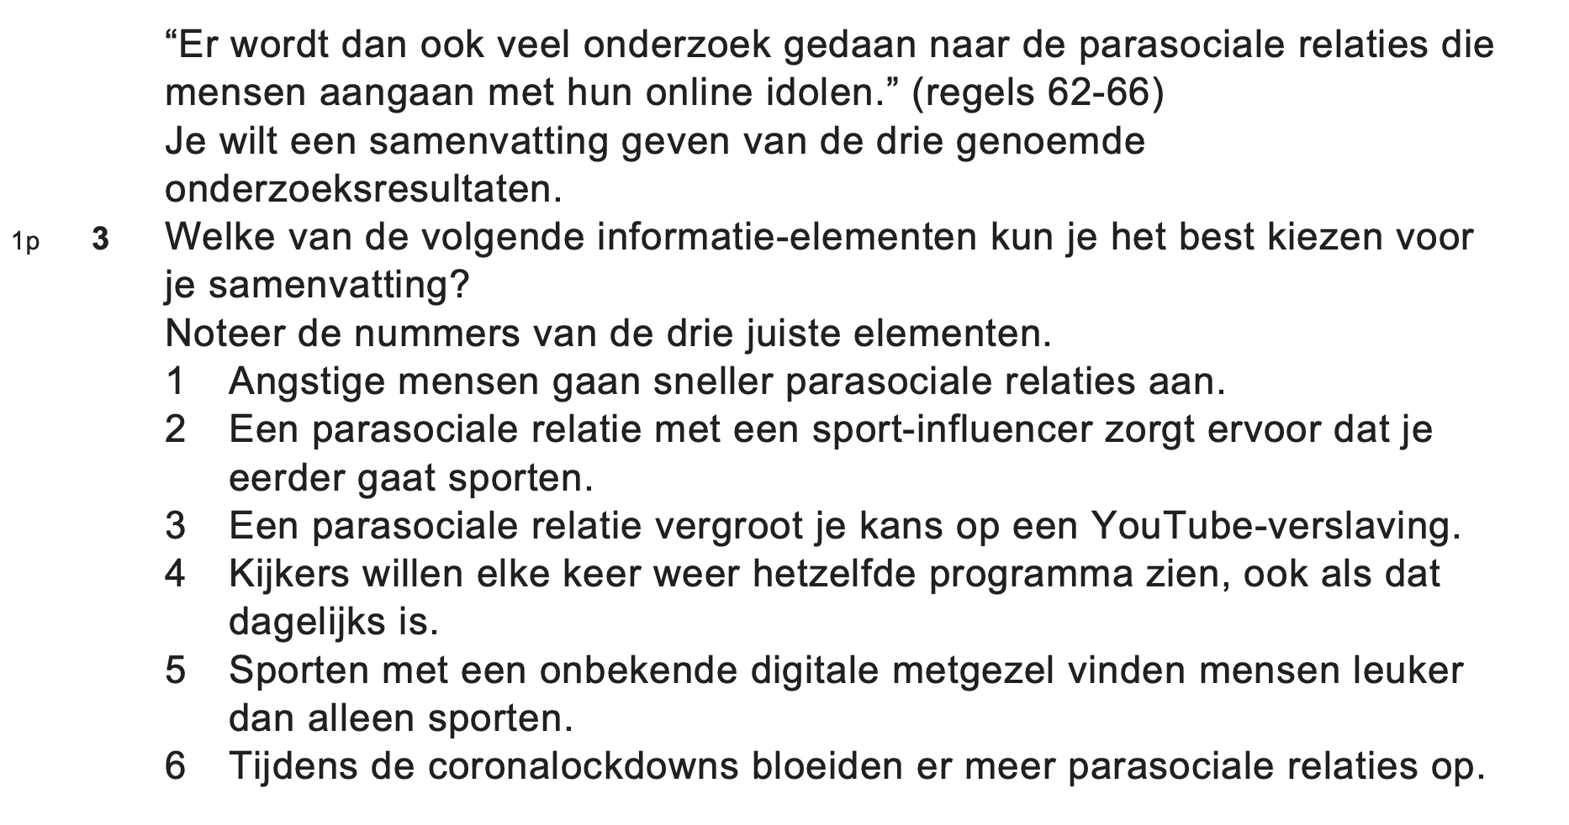
Samenvattingsvragen
Samenvatten = hoofdzaken, geen details en voorbeelden
Notes:
ARNOUD

Slide 11
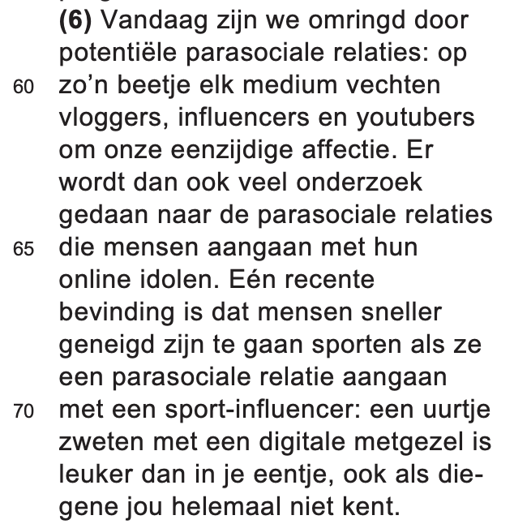
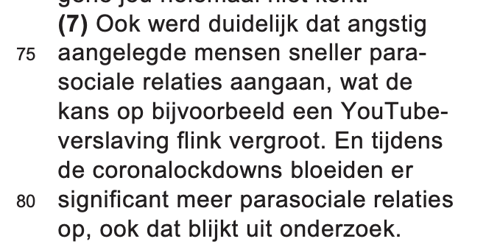
Samenvattingsvragen

Slide 12
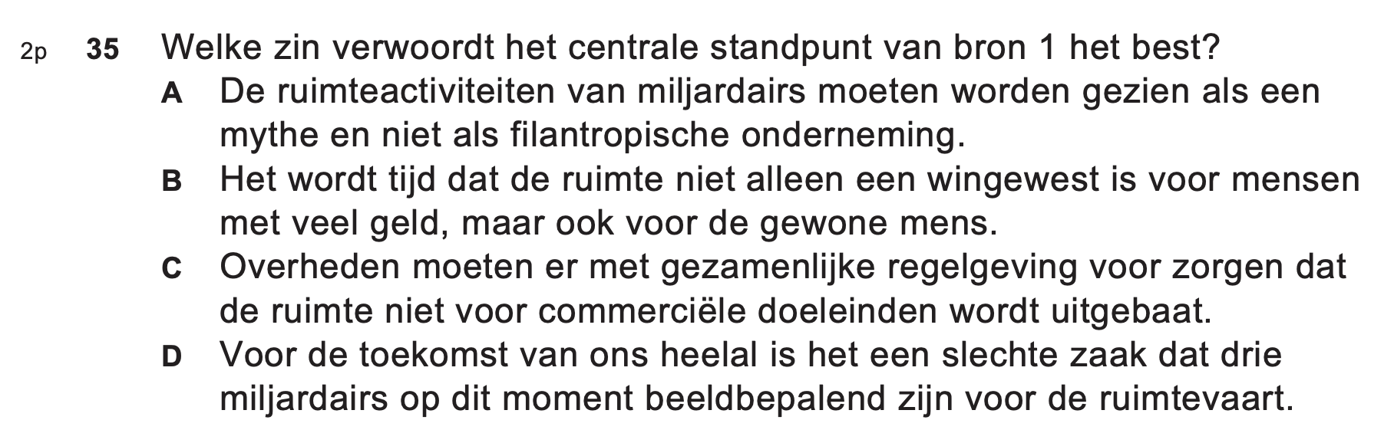
Hoofdgedachte hele tekst
Enige meerkeuzevraag met TWEE punten!
Hoe vind je de hoofdgedachte (de zin die weergeeft waar de héle tekst over gaat):
Lees het slot 🡪 daar staat altijd belangrijke informatie in!
Geen details, voorbeelden of deelonderwerpen als hoofdgedachte!

Slide 13
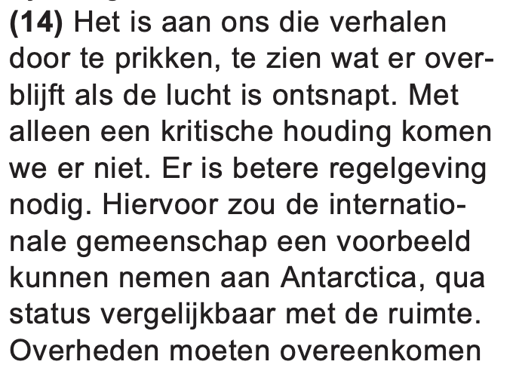
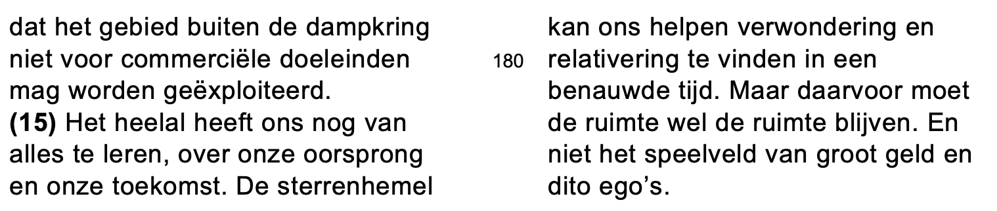
Hoofdgedachte hele tekst

Slide 14
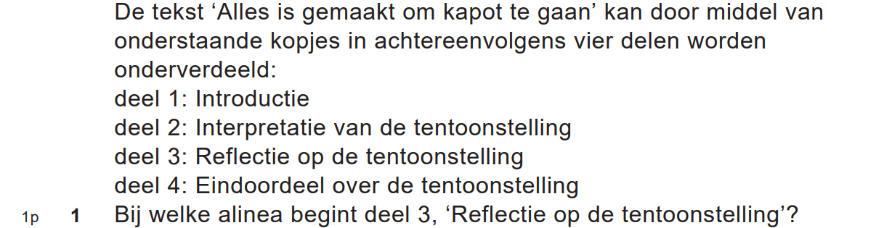
Hoofdgedachte alinea/tekstgedeelte
kopjesvraag:
met-eigen-woorden-vraag: formuleer de hoofdgedachte van het tekstgedeelte dat bestaat uit alinea’s 4 tot en met 6.
citeervraag: citeer de zin die de hoofdgedachte bevat van het tekstgedeelte dat bestaat uit alinea’s 4 tot en met 6.
Notes:
BREGJE

Slide 15
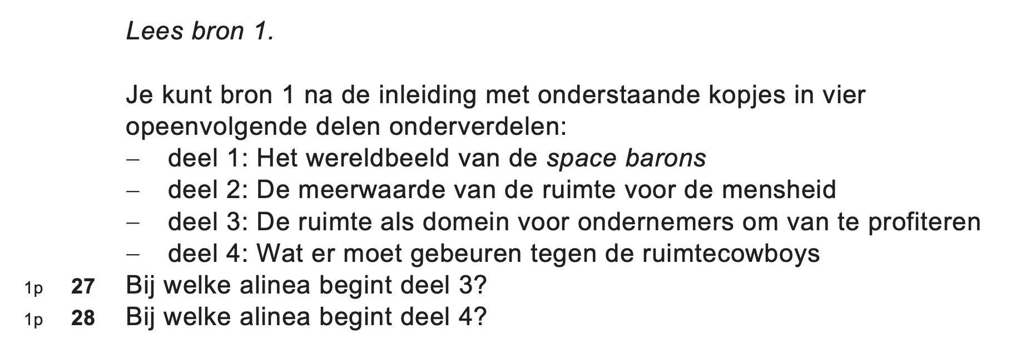
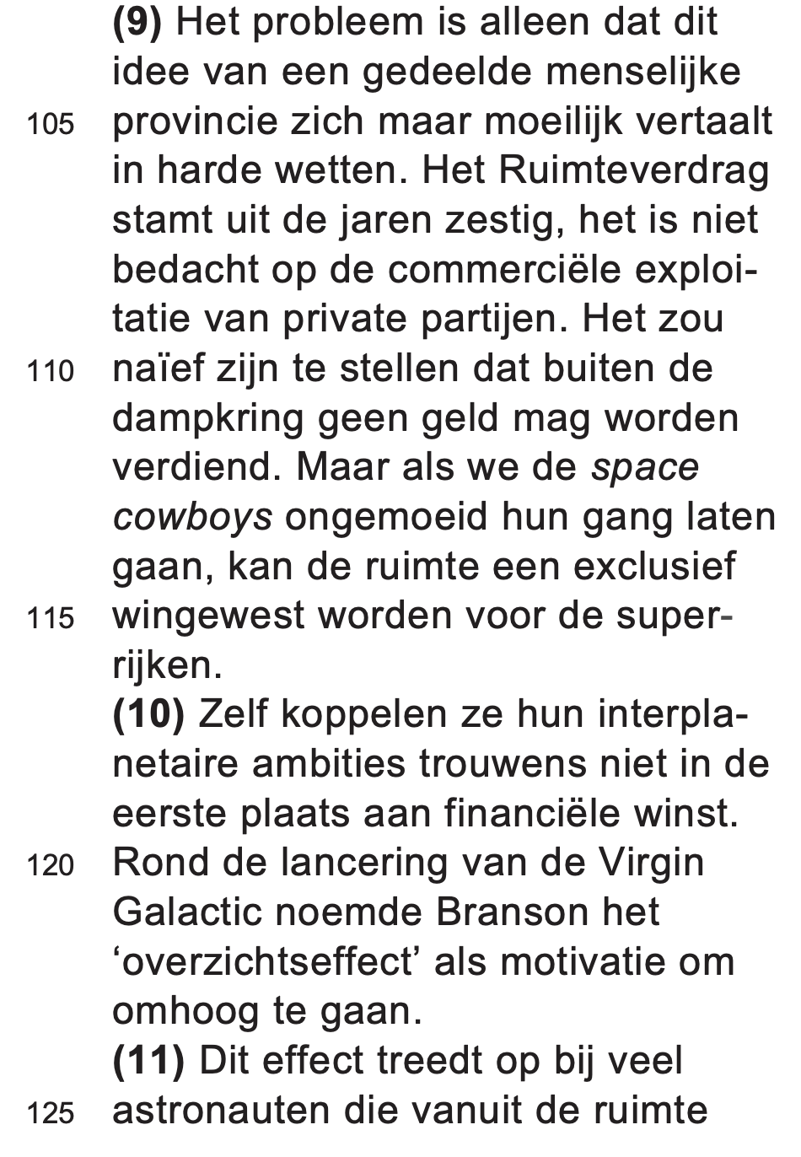
Hoofdgedachte alinea/tekstgedeelte
Let op verwijswoorden
Beredeneer!

Slide 16
Argumentatie en argumentatieschema’s
Standpunt = ik vind/ ik denk/ dus
Argument = want/ namelijk/ immers/ omdat
Feitelijk vs. waarderend
Feitelijke argumenten zijn uitspraken waarvan de schrijver/spreker weet of denkt dat ze waar zijn. Ze zijn controleerbaar.
Waarderende argumenten zijn uitspraken met een waarde-oordeel, de schrijver/spreker vindt iets (goed-slecht, mooi-lelijk, waardevol-waardeloos, wenselijk-onwenselijk). Deze argumenten moet je dan ook onderbouwen: je moet vertellen waarom jij dit een goed argument vindt.
Notes:
ARNOUD

Slide 17
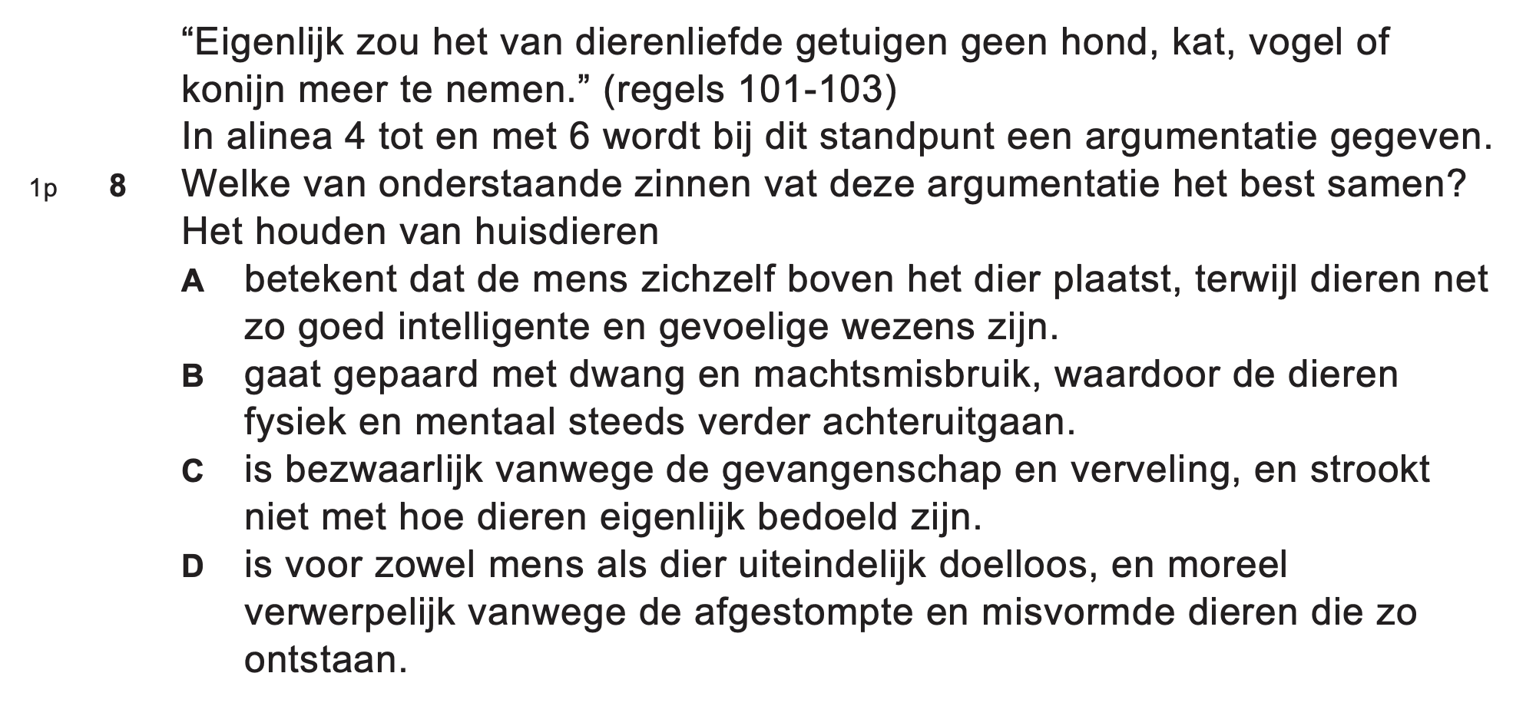
Voorbeeldvraag

Slide 18
Argumentatie en argumentatieschema’s
Argumentatieschema op basis van:
oorzaak en gevolg
kenmerk of eigenschap
voor- en nadelen
vergelijking
voorbeelden
autoriteit
Notes:
ARNOUD

Slide 19
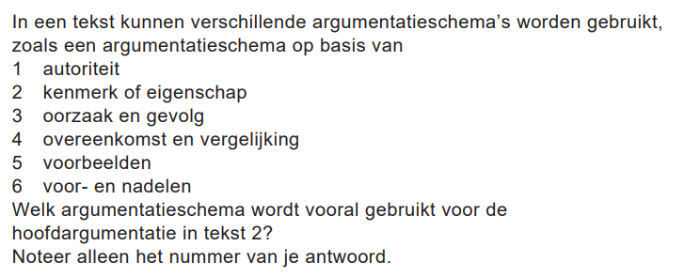
Voorbeeldvraag
Notes:
ARNOUD

Slide 20
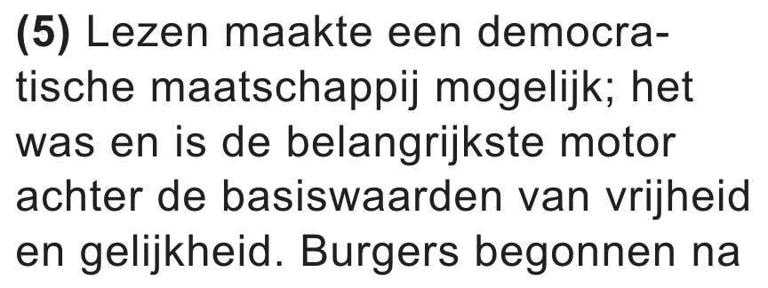
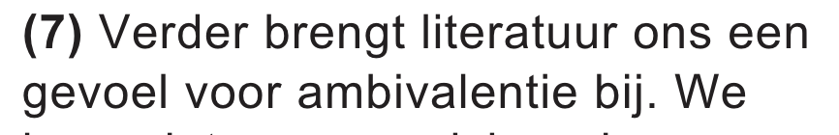
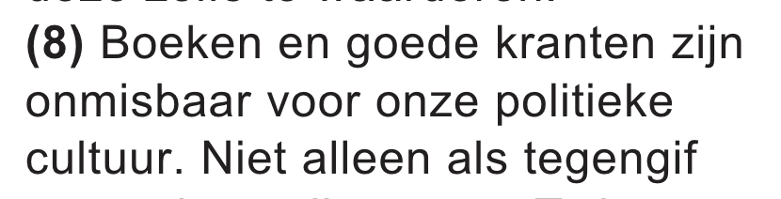
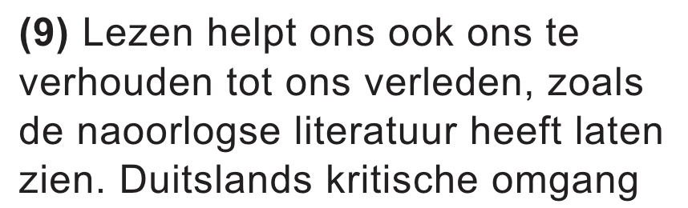
Voorbeeldvraag
Zoek naar de argumentatie, die staat in dit geval in het middenstuk. Kijk dan naar de belangrijkste zinnen van dat tekstdeel.
Let op: voor- en nadelen moet je lezen als voor- OF nadelen

Slide 21
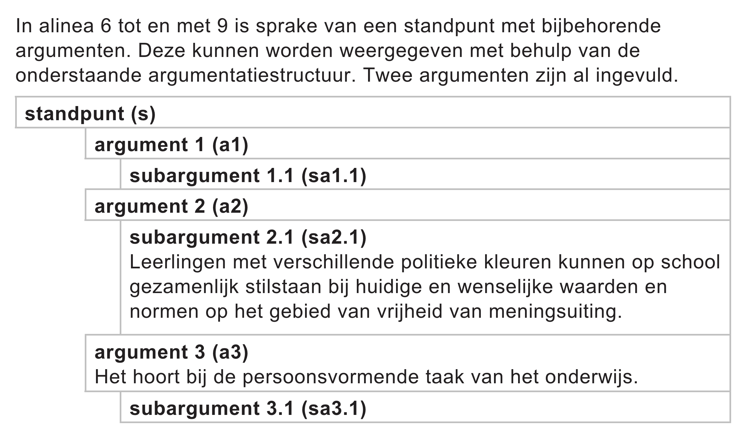
Voorbeeldvraag
Notes:
ARNOUD

Slide 22
Drogredenen 🡪 afgeleid van schema’s
Argumentatieschema’s naar
Oorzaak en gevolg 🡪
Kenmerk of eigenschap 🡪
Voor- en nadelen 🡪
Voorbeelden 🡪
Vergelijking 🡪
Autoriteit 🡪
Drogredenen!
Onjuist oorzakelijk-gevolgrelatie
Onjuist beroep op kenmerk- of eigenschap
Overdrijven van voor- of nadelen
Overhaaste generalisatie
Verkeerde vergelijking
Onjuist beroep op autoriteit

Slide 23
Drogredenen
Onjuist oorzakelijk-gevolgrelatie
Onjuist beroep op kenmerk- of eigenschap
Overdrijven van voor- of nadelen
Overhaaste generalisatie
Verkeerde vergelijking
Onjuist beroep op autoriteit
Persoonlijke aanval
Ontduiken van de bewijslast
Cirkelredenering
Vertekenen van het standpunt
Bespelen van publiek
Vals dilemma

Slide 24
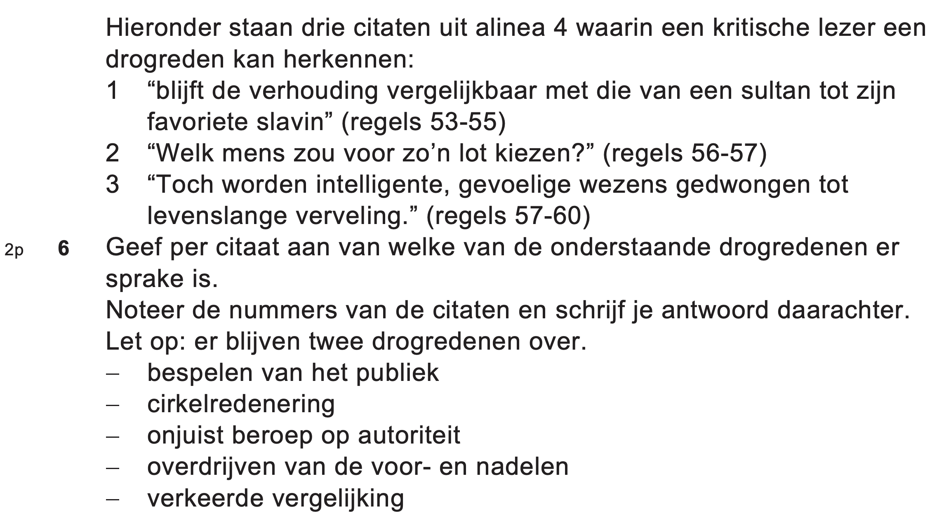
Voorbeeldvraag

Slide 25
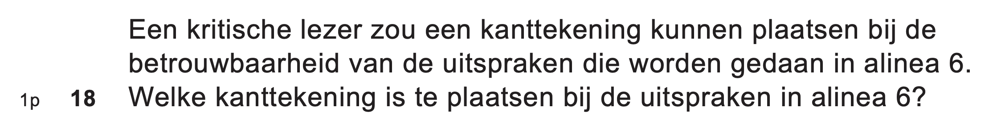
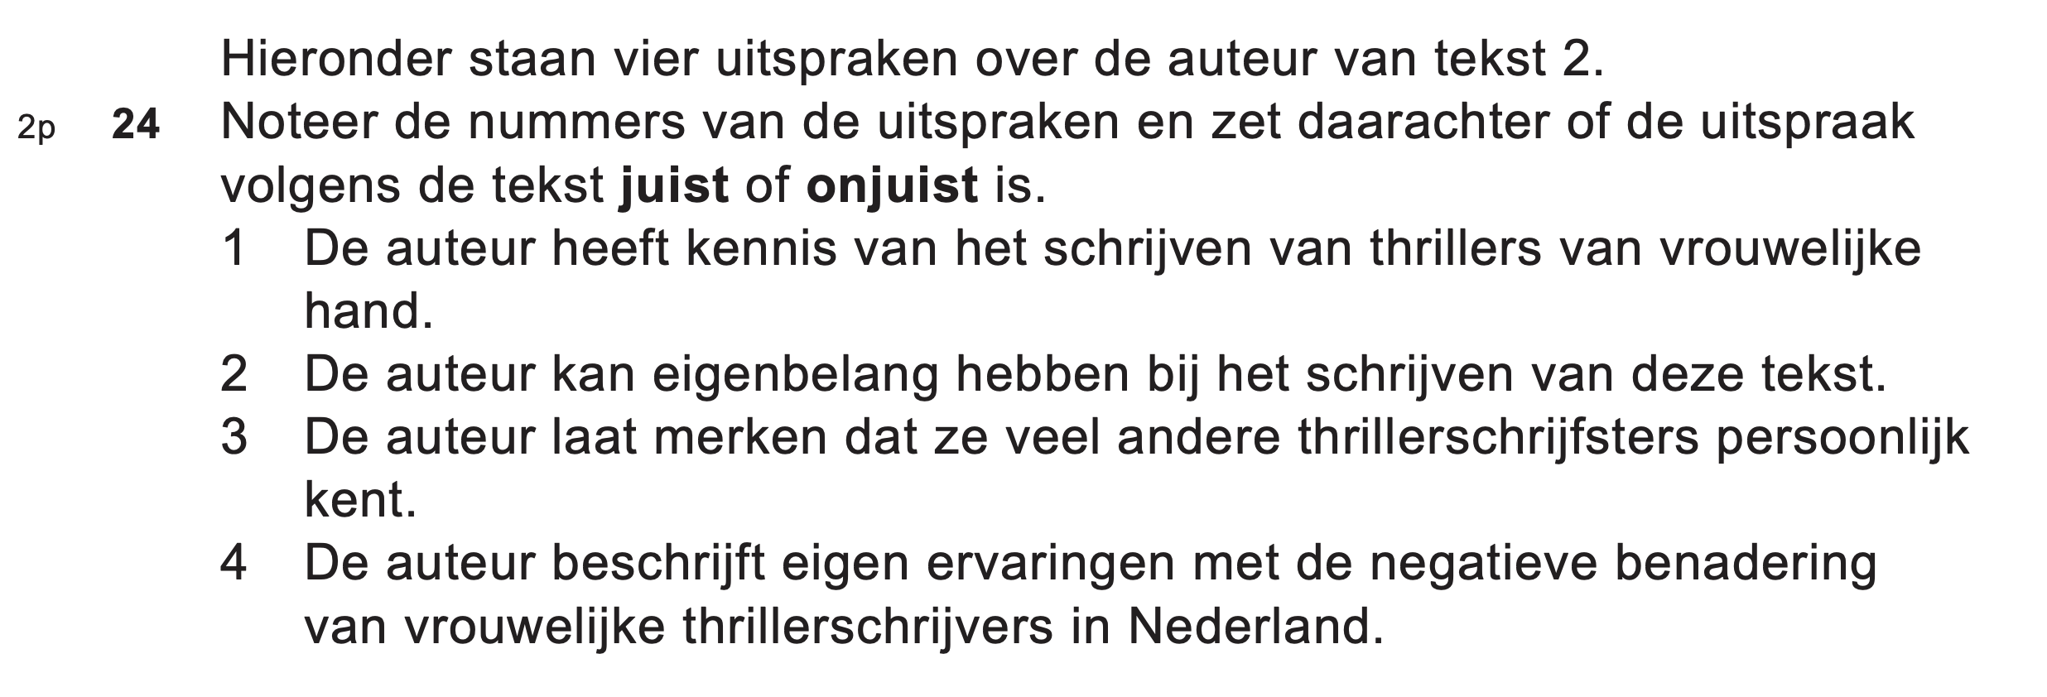
Kanttekening = kritische opmerking

Slide 26
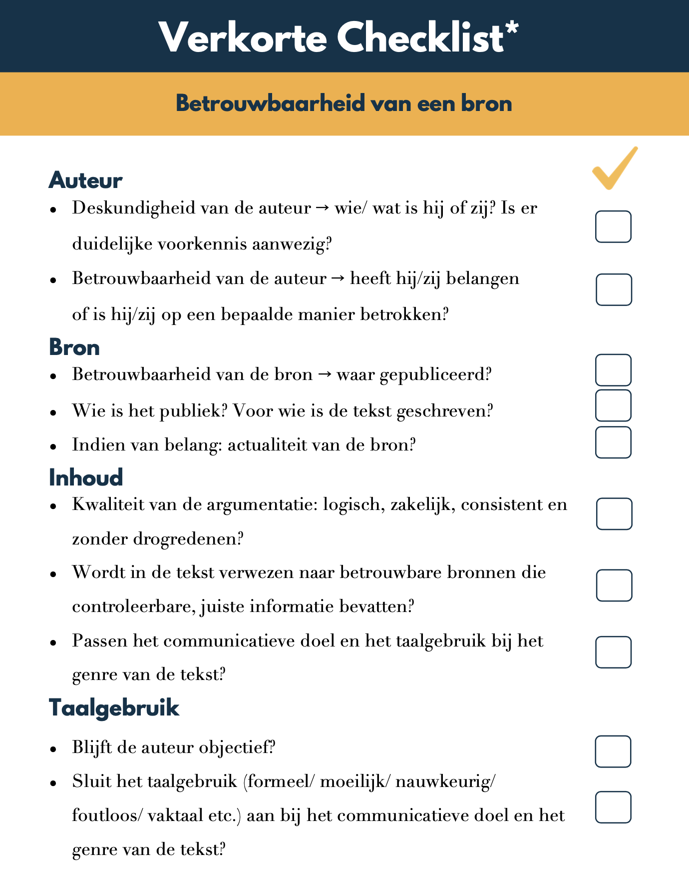
Algemene betrouwbaarheid
Specifieke betrouwbaarheid

Slide 27
De toon van de tekst, framing, figuurlijk taalgebruik
Op dit gebied kun je vragen verwachten over:
De houding van de schrijver t.o.v. het onderwerp
Manipulatie met woordkeuze en toon/stijl:
Framen: het bewust gebruiken van woorden die positieve of negatieve associaties oproepen.
Let op het verschil tussen woorden: vluchteling/asielzoeker/gelukszoeker/immigrant/buitenlander.
Effect van het gebruik van beeldspraak en andere stijlfiguren (woordspeling, ironie, overdrijving, et cetera)
Notes:
BREGJE

Slide 28
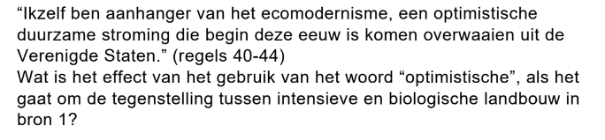
Toon en woordkeuze
Hoe pak je dit soort vragen aan?
Soms moet je zelf op zoek naar woorden die niet neutraal zijn. Lees dan de tekst en vraag je af: welke woorden zijn NIET neutraal geformuleerd.
In dit voorbeeld is het geciteerde woord niet neutraal. Bekijk het goed.
Welke lading heeft dit woord? Is die positief of negatief? Hoe komt dat? Wat is het effect?
Notes:
BREGJE

Slide 29
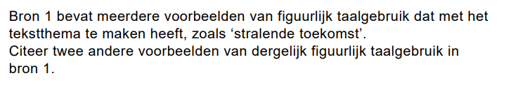
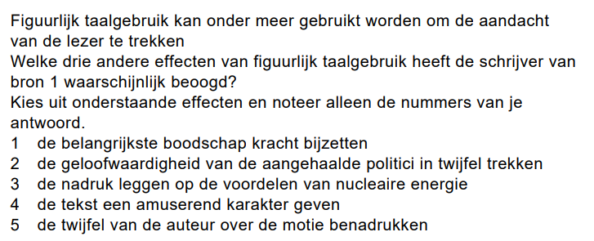
Figuurlijk taalgebruik
Notes:
BREGJE

Slide 30
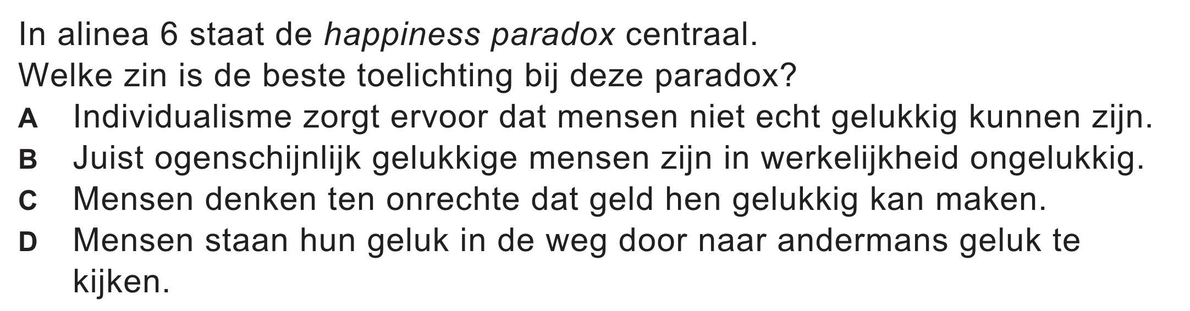
Belangrijke begrippen - de paradox
Een paradox is een schijnbare tegenstrijdigheid
Schrijven is schrappen.
Naarmate we slimmer worden, weten we steeds minder.
Notes:
ARNOUD

Slide 31
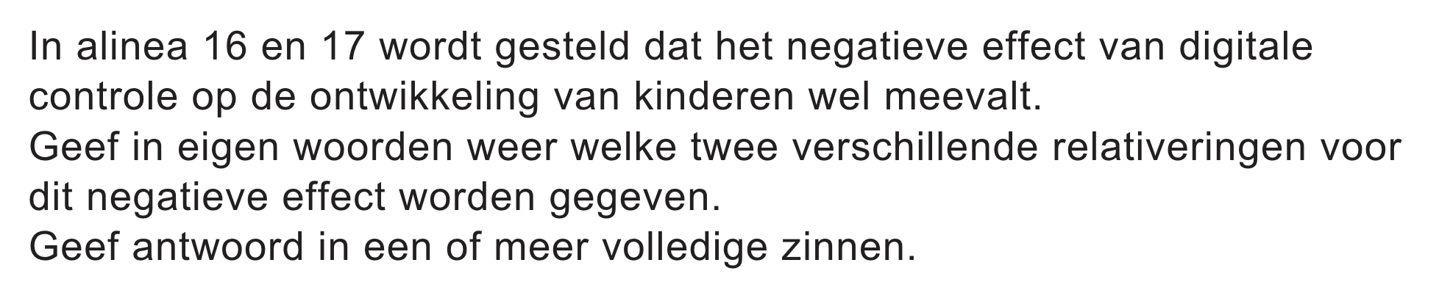
Belangrijke begrippen
Nuanceren wil zeggen: iets meer detail aanbrengen bij een uitspraak.
Relativeren wil zeggen: iets in verhouding zien
Constateren wil zeggen: iets vaststellen
Aanleiding wil zeggen: de reden waardoor iets ontstaat of gebeurt
Kanttekening wil zeggen: een kritische opmerking
Notes:
ARNOUD

Slide 32
Laatste tip(s)!
Notes:
ARNOUD & BREGJE

Slide 33
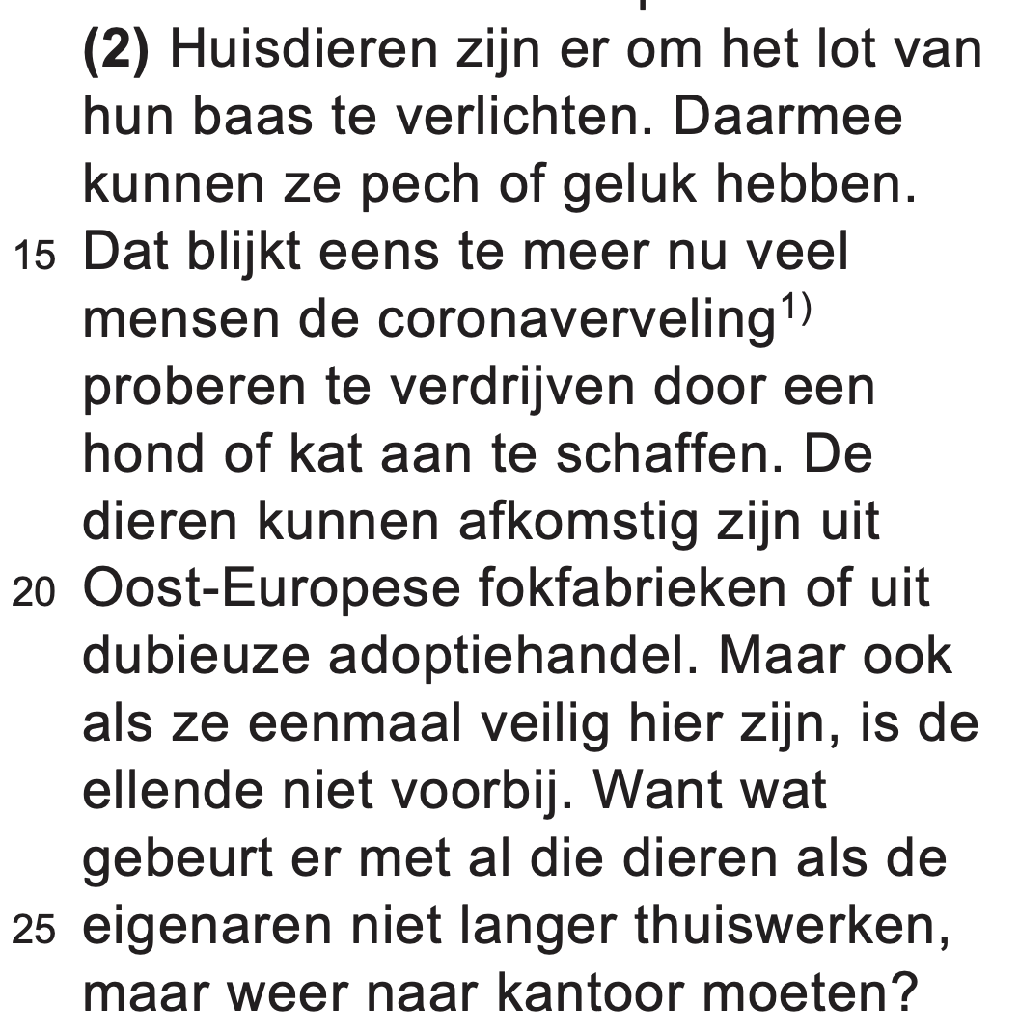
Wordt een vraag ingeleid door een citaat, lees dan altijd rondom dat citaat! Je vindt daar vaak het goede antwoord!

